Slide 1

Русская народная сказка
Выполнил:
Ст. гр. 546
Манакин А.А.

Slide 2
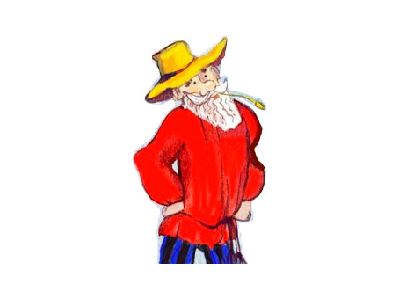
Диаграмма вариантов использования
Поехать сеять

Slide 3

Поехать сеять

Slide 4
Поехать сеять
Пахать там да работать

Slide 5
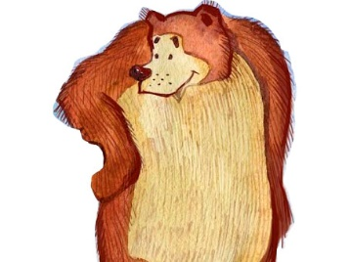
Поехать сеять
Пахать там да работать
Приходить

Slide 6
Поехать сеять
Пахать там да работать
Договариваться
Приходить

Slide 7
Поехать сеять
Пахать там да работать
Договариваться
Сказать
Приходить

Slide 8
Поехать сеять
Пахать там да работать
Договариваться
Сказать
Приходить
Уйти в дуброву

Slide 9
Поехать сеять
Пахать там да работать
Вырасти
Договариваться
Сказать
Приходить
Уйти в дуброву

Slide 10
Приехать копать
Поехать сеять
Пахать там да работать
Вырасти
Договариваться
Сказать
Приходить
Уйти в дуброву

Slide 11
Приехать копать
Поехать сеять
Пахать там да работать
Вырасти
Договариваться
Вылезать из дубровы
Сказать
Приходить
Уйти в дуброву

Slide 12
Приехать копать
Поехать сеять
Пахать там да работать
Вырасти
Отдать всю ботву
Договариваться
Вылезать из дубровы
Сказать
Приходить
Уйти в дуброву

Slide 13
Приехать копать
Поехать сеять
Пахать там да работать
Вырасти
Отдать всю ботву
Накласть на воз
Договариваться
Вылезать из дубровы
Сказать
Приходить
Уйти в дуброву

Slide 14
Приехать копать
Поехать сеять
Пахать там да работать
Вырасти
Повезти продавать
Отдать всю ботву
Накласть на воз
Договариваться
Вылезать из дубровы
Сказать
Приходить
Уйти в дуброву

Slide 15
Приехать копать
Поехать сеять
Пахать там да работать
Выйти навстречу
Вырасти
Повезти продавать
Отдать всю ботву
Накласть на воз
Договариваться
Вылезать из дубровы
Сказать
Приходить
Уйти в дуброву

Slide 16
Приехать копать
Поехать сеять
Разговаривать
Пахать там да работать
Выйти навстречу
Вырасти
Повезти продавать
Отдать всю ботву
Накласть на воз
Договариваться
Вылезать из дубровы
Сказать
Приходить
Уйти в дуброву

Slide 17
Приехать копать
Поехать сеять
Разговаривать
Пахать там да работать
Выйти навстречу
Вырасти
Повезти продавать
Дать репу
Отдать всю ботву
Накласть на воз
Договариваться
Вылезать из дубровы
Сказать
Приходить
Уйти в дуброву

Slide 18
Приехать копать
Поехать сеять
Разговаривать
Пахать там да работать
Выйти навстречу
Вырасти
Повезти продавать
Дать репу
Отдать всю ботву
Накласть на воз
Договариваться
Вылезать из дубровы
Сказать
Съесть
Приходить
Уйти в дуброву

Slide 19
Приехать копать
Поехать сеять
Разговаривать
Пахать там да работать
Выйти навстречу
Вырасти
Повезти продавать
Дать репу
Отдать всю ботву
Накласть на воз
Договариваться
Вылезать из дубровы
Сказать
Съесть
Приходить
Уйти в дуброву
Завереветь

Slide 20
Приехать копать
Посеять
Поехать сеять
Разговаривать
Пахать там да работать
Выйти навстречу
Вырасти
Повезти продавать
Дать репу
Отдать всю ботву
Накласть на воз
Договариваться
Вылезать из дубровы
Сказать
Съесть
Приходить
Уйти в дуброву
Завереветь

Slide 21
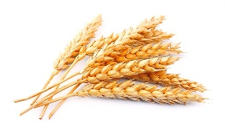
Приехать копать
Посеять
Поехать сеять
Разговаривать
Пахать там да работать
Выйти навстречу
Вырасти
Повезти продавать
Дать репу
Отдать всю ботву
Накласть на воз
Договариваться
Вылезать из дубровы
Сказать
Съесть
Приходить
Уйти в дуброву
Завереветь

Slide 22
Приехать жать
Приехать копать
Посеять
Поехать сеять
Разговаривать
Пахать там да работать
Выйти навстречу
Вырасти
Повезти продавать
Дать репу
Отдать всю ботву
Накласть на воз
Договариваться
Вылезать из дубровы
Сказать
Съесть
Приходить
Уйти в дуброву
Завереветь

Slide 23
Приехать жать
Приехать копать
Посеять
Поехать сеять
Разговаривать
Пахать там да работать
Выйти навстречу
Вырасти
Повезти продавать
Дать репу
Отдать всю ботву
Накласть на воз
Договариваться
Вылезать из дубровы
Сказать
Съесть
Приходить
Уйти в дуброву
Дожидаться
Завереветь

Slide 24
Приехать жать
Приехать копать
Посеять
Поехать сеять
Разговаривать
Пахать там да работать
Выйти навстречу
Вырасти
Повезти продавать
Дать репу
Отдать всю ботву
Накласть на воз
Договариваться
Вылезать из дубровы
Сказать
Съесть
Приходить
Уйти в дуброву
Дожидаться
Завереветь

Slide 25
Приехать жать
Приехать копать
Посеять
Поехать сеять
Разговаривать
Пахать там да работать
Выйти навстречу
Вырасти
Повезти продавать
Дать репу
Отдать всю ботву
Накласть на воз
Собрать рожь
Договариваться
Вылезать из дубровы
Сказать
Съесть
Приходить
Уйти в дуброву
Дожидаться
Завереветь

Slide 26
Приехать жать
Приехать копать
Посеять
Поехать сеять
Разговаривать
Пахать там да работать
Отдать корешки
Выйти навстречу
Вырасти
Повезти продавать
Дать репу
Отдать всю ботву
Накласть на воз
Собрать рожь
Договариваться
Вылезать из дубровы
Сказать
Съесть
Приходить
Уйти в дуброву
Дожидаться
Завереветь

Slide 27
Приехать жать
Накласть на воз
Приехать копать
Посеять
Поехать сеять
Разговаривать
Пахать там да работать
Отдать корешки
Выйти навстречу
Вырасти
Повезти продавать
Дать репу
Отдать всю ботву
Накласть на воз
Собрать рожь
Договариваться
Вылезать из дубровы
Сказать
Съесть
Приходить
Уйти в дуброву
Дожидаться
Завереветь

Slide 28
Увезти домой
Приехать жать
Накласть на воз
Приехать копать
Посеять
Поехать сеять
Разговаривать
Пахать там да работать
Отдать корешки
Выйти навстречу
Вырасти
Повезти продавать
Дать репу
Отдать всю ботву
Накласть на воз
Собрать рожь
Договариваться
Вылезать из дубровы
Сказать
Съесть
Приходить
Уйти в дуброву
Дожидаться
Завереветь

Slide 29
Увезти домой
Приехать жать
Накласть на воз
Приехать копать
Посеять
Поехать сеять
Разговаривать
Пахать там да работать
Отдать корешки
Выйти навстречу
Вырасти
Повезти продавать
Дать репу
Отдать всю ботву
Накласть на воз
Собрать рожь
Договариваться
Вылезать из дубровы
Сказать
Съесть
Приходить
Уйти в дуброву
Дожидаться
Завереветь
Биться с корешками

Slide 30
Увезти домой
Приехать жать
Накласть на воз
Приехать копать
Посеять
Поехать сеять
Разговаривать
Пахать там да работать
Отдать корешки
Выйти навстречу
Вырасти
Повезти продавать
Дать репу
Отдать всю ботву
Накласть на воз
Собрать рожь
Договариваться
Вылезать из дубровы
Сказать
Съесть
Приходить
Уйти в дуброву
Дожидаться
Завереветь
Ничего не сделать
Биться с корешками

Slide 31
Увезти домой
Приехать жать
Накласть на воз
Приехать копать
Посеять
Поехать сеять
Разговаривать
Пахать там да работать
Отдать корешки
Выйти навстречу
Вырасти
Повезти продавать
Дать репу
Отдать всю ботву
Накласть на воз
Собрать рожь
Договариваться
Вылезать из дубровы
Сказать
Съесть
Приходить
Уйти в дуброву
Рассердиться на мужика
Дожидаться
Завереветь
Ничего не сделать
Биться с корешками

Slide 32
Увезти домой
Приехать жать
Накласть на воз
Приехать копать
Посеять
Поехать сеять
Разговаривать
Пахать там да работать
Отдать корешки
Выйти навстречу
Вырасти
Повезти продавать
Дать репу
Отдать всю ботву
Накласть на воз
Собрать рожь
Договариваться
Вылезать из дубровы
Враждовать
Сказать
Съесть
Приходить
Уйти в дуброву
Рассердиться на мужика
Дожидаться
Завереветь
Ничего не сделать
Биться с корешками

Slide 33
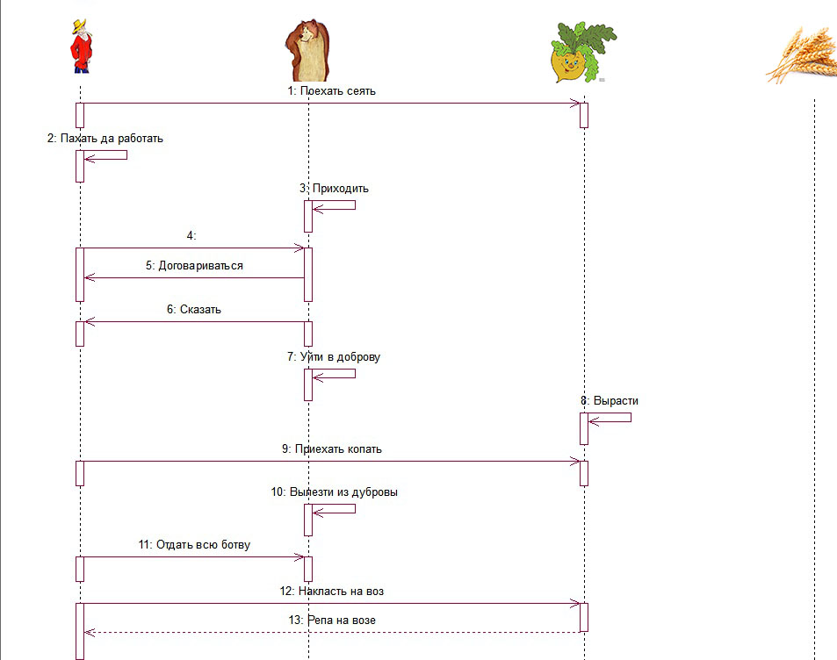
Диаграмма последовательности

Slide 34
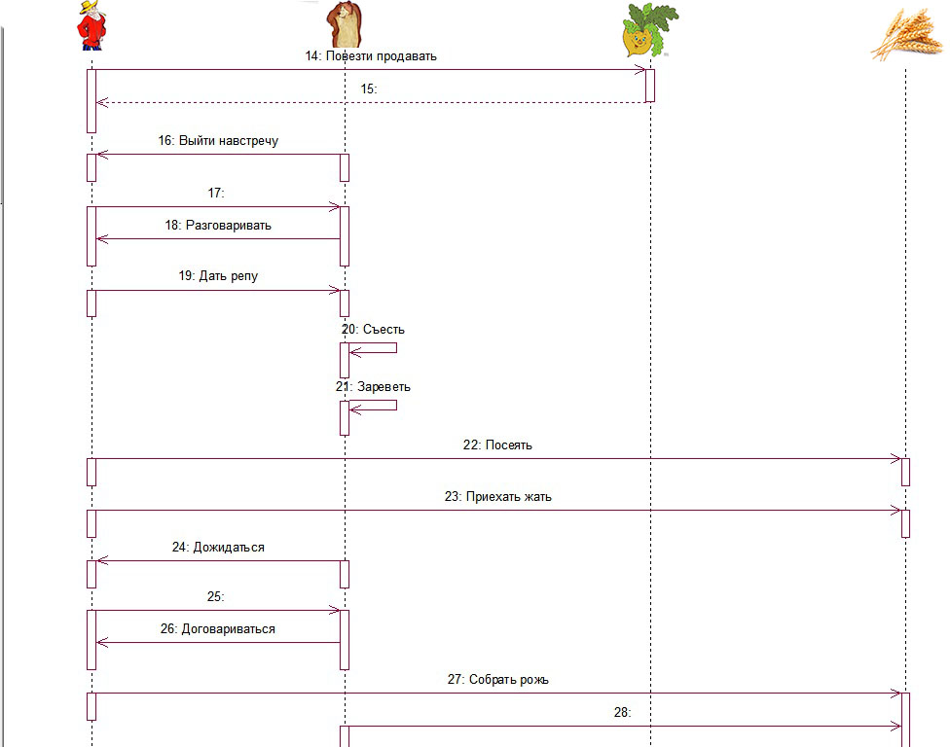

Slide 35
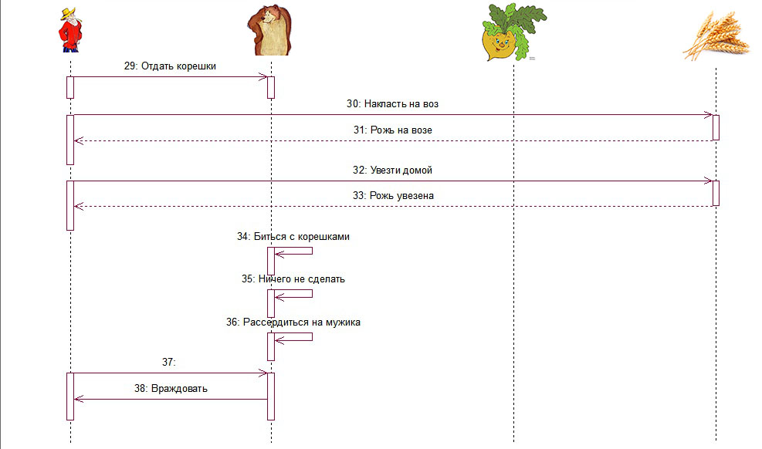

Slide 36
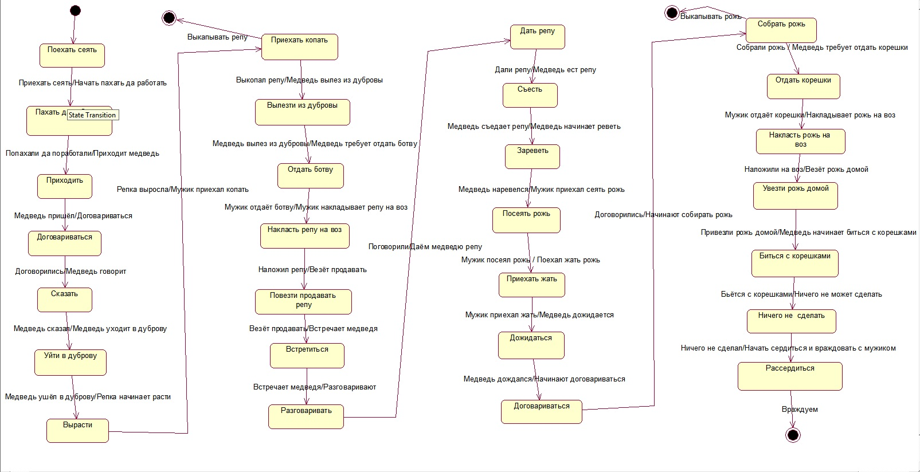
Диаграмма состояний

Slide 37
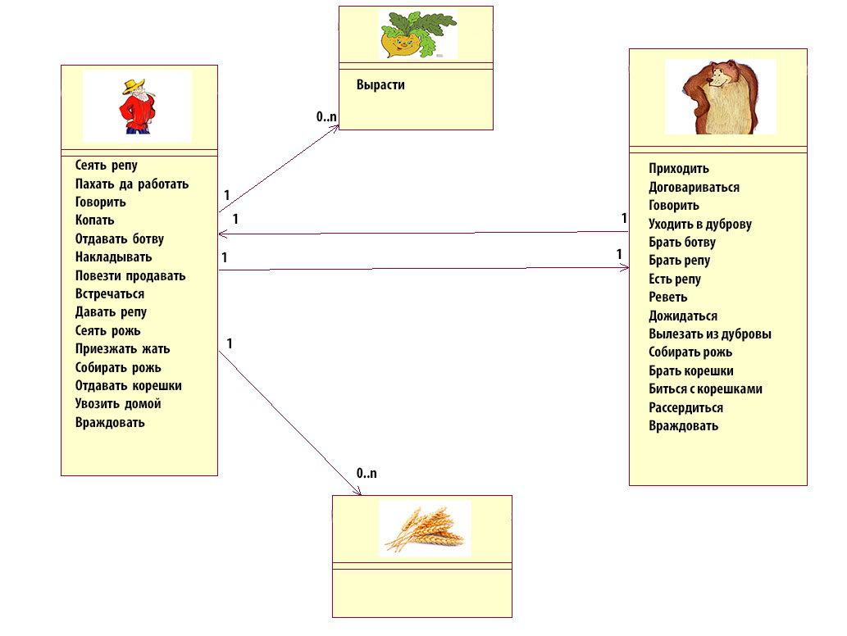
Уточнённая диаграмма классов

Slide 38
Диаграмма деятельности

Slide 39
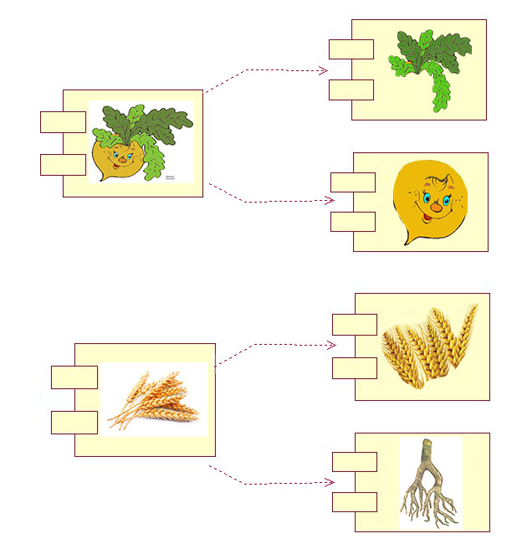
Диаграмма компонентов

